Slide 1
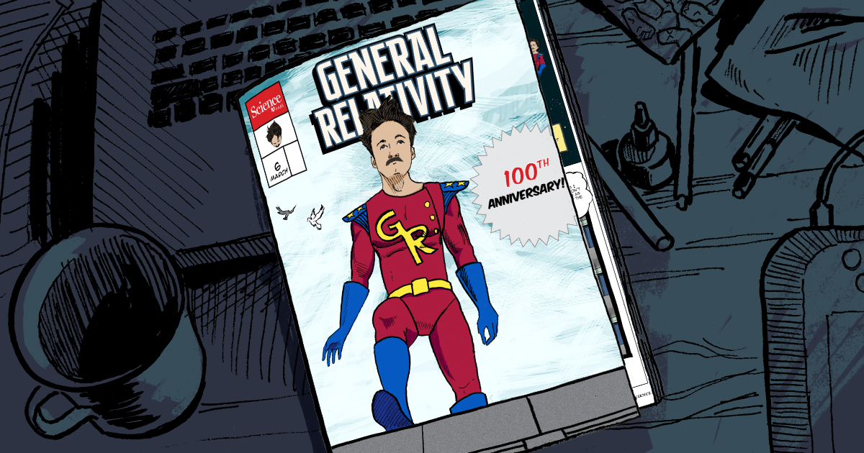

... in de bovenbouw van het vwo
S. Delhaye (JvB college)
L. De Putter (TU/e)
B. Peppin (TU/e)

Slide 2
Inhoudsopgave
Introductie: Wie, wat en waarom
Resultaten
WND 2017
Interventies 2017-2018
Interventies 2018-2019
Activiteit: Gravitationele tijddilatatie
Enquête en beschikbaar stellen materiaal
Discussie en vragen
INTRO / RESULTATEN / ACTIVITEIT / ENQUÊTE / DISCUSSIE

Slide 3
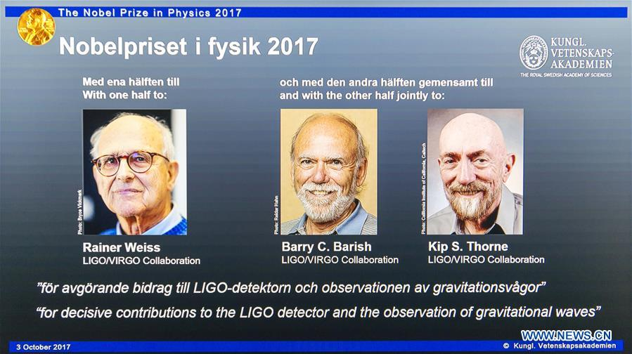
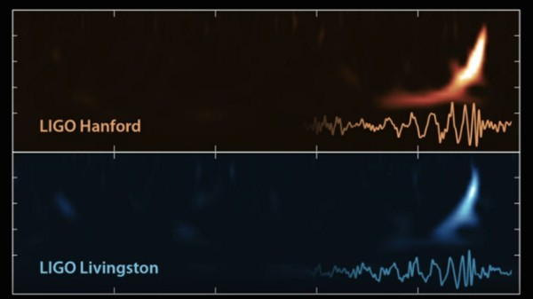
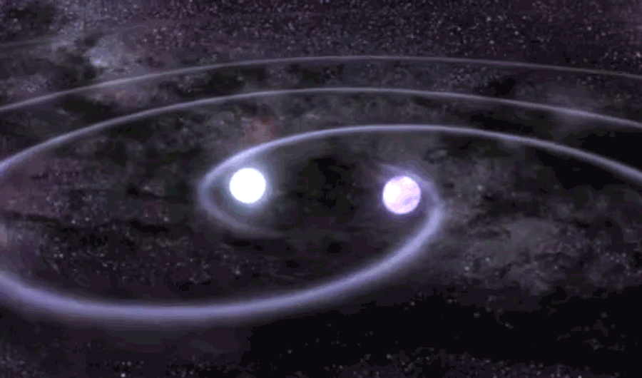
Waarom ART op het vwo?
Nobelprijs natuurkunde - LIGO
Werking GPS
Oerknal
Modern model voor gravitatie
Astronomie
Aansluiting huidig curriculum
INTRO / RESULTATEN / ACTIVITEIT / ENQUÊTE / DISCUSSIE

Slide 4
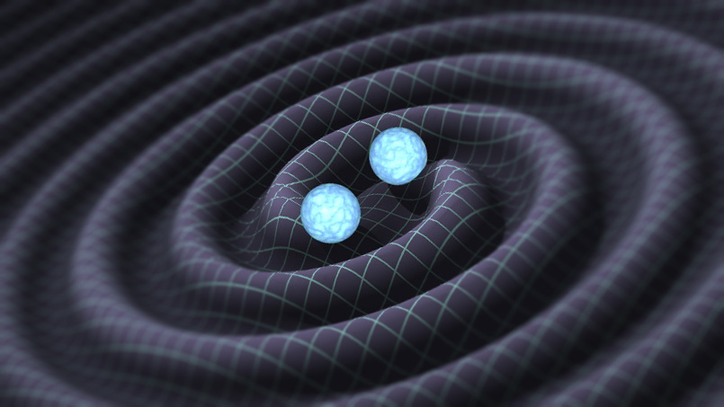
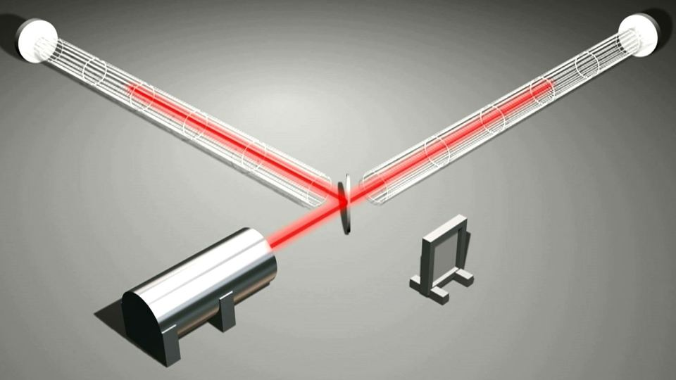
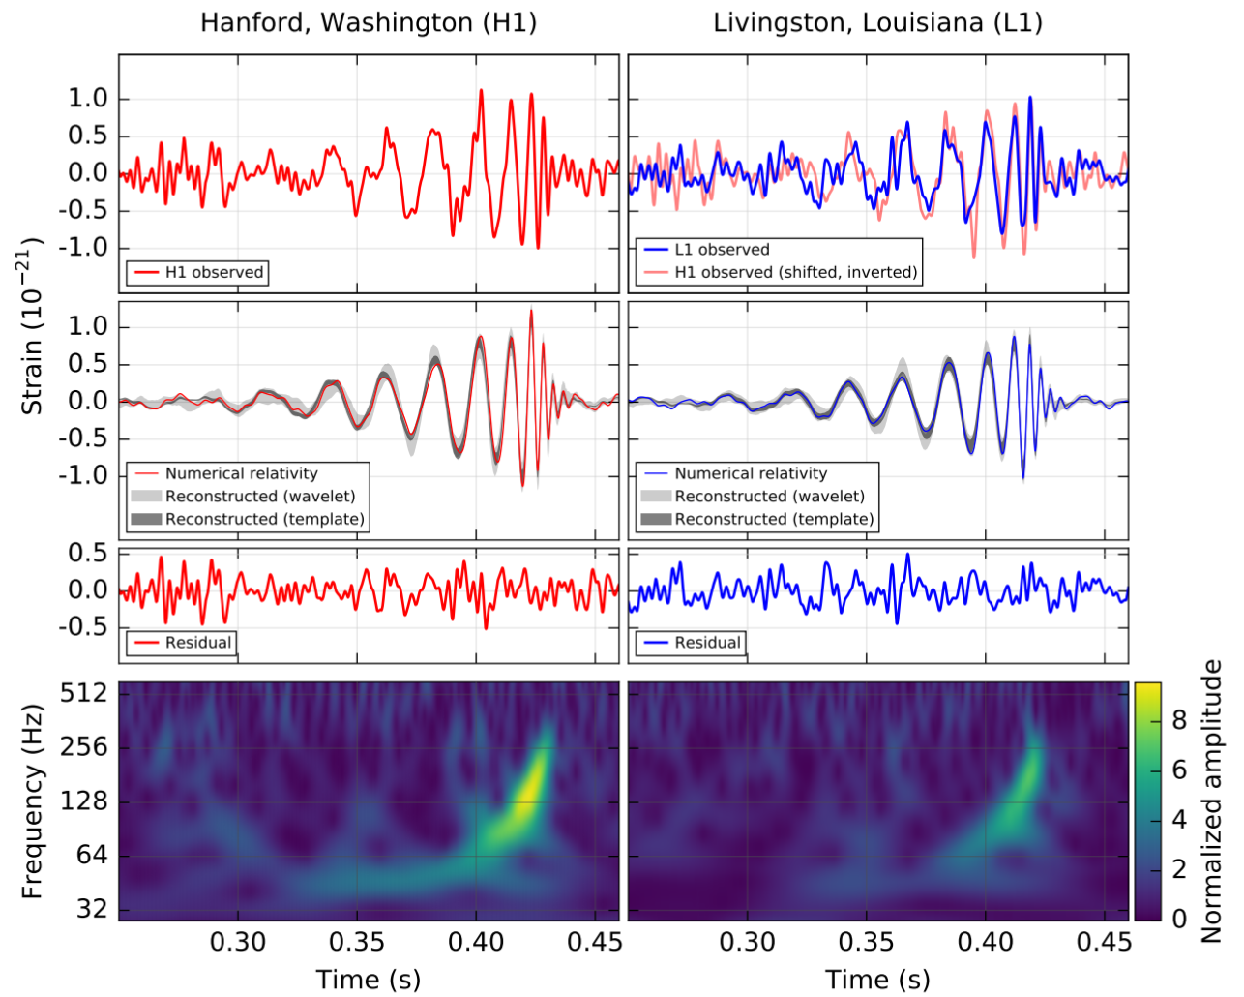
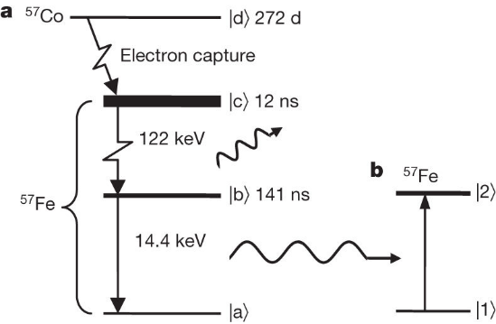
Aansluiting op curriculum
Eigenschappen van licht - interferentie
Quantum - Energieniveau‘s
Astrofysica en hemelmechanica
Trillingen en golven
Optica
Klassieke mechanica
Medische beeldvorming
INTRO / RESULTATEN / ACTIVITEIT / ENQUÊTE / DISCUSSIE

Slide 5
Doel van het onderzoek
Curriculummateriaal ontwerpen en evalueren waarin het onderwerp algemene relativiteitstheorie op een adequate manier wordt onderwezen.
rol van ART in natuurwetenschap;
materialen en de lespraktijk voldoen aan vier kwaliteitscriteria (relevantie, consistent ontwerp, praktische bruikbaarheid en effectiviteit).
INTRO / RESULTATEN / ACTIVITEIT / ENQUÊTE / DISCUSSIE

Slide 6
Onderzoeksvragen
Hoe wordt ART op dit moment onderwezen?
Wat zijn de uitdagingen bij het onderwijzen van ART?
Wat zijn de ontwerpprincipes?
Voldoen de ontworpen materialen aan de criteria?
Affectieve ervaringen en leeropbrengsten?
Wat zijn de implicaties voor docenten?
INTRO / RESULTATEN / ACTIVITEIT / ENQUÊTE / DISCUSSIE

Slide 7
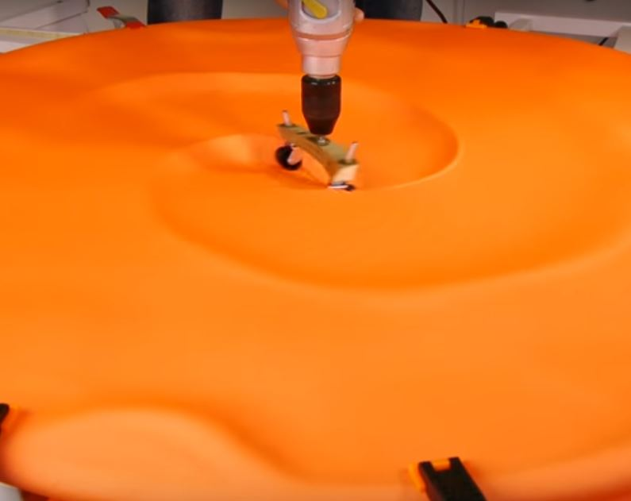
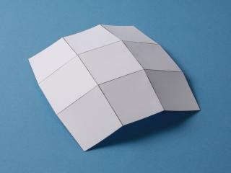
Ontwerp principes
Begin met een interessante context:
Bijvoorbeeld gravitatiegolven
Conceptueel en hands-on ervaringen:
Voortplanting gravitatiegolven
Kromming ruimtetijd: Sector Models
Maar ook kwantitatieve ‘rekenopgaven’:
Gravitationele roodverschuiving: Pound-Rebka
Perihelium precessie van Mercurius
Rekenen aan LIGO-data
INTRO / RESULTATEN / ACTIVITEIT / ENQUÊTE / DISCUSSIE

Slide 8
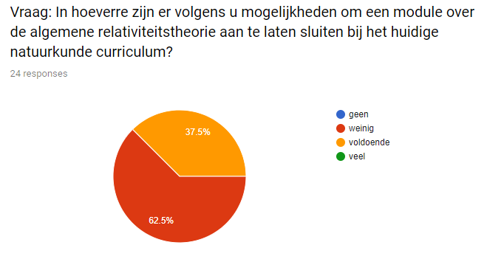
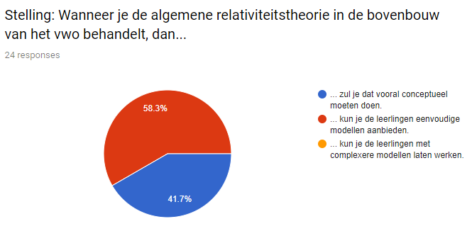
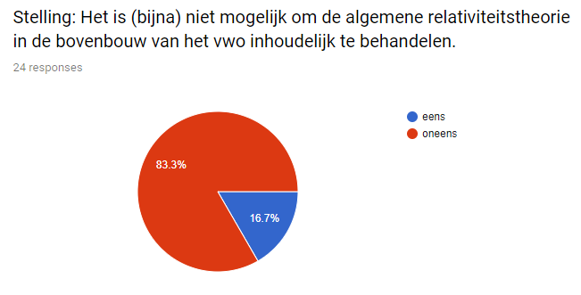
WND - december 2017
INTRO / RESULTATEN / ACTIVITEIT / ENQUÊTE / DISCUSSIE

Slide 9
Interventie 2017-2018
Mijn eigen leerlingen: vwo 6 (28 lln)
Gehele module (5 lessen)
Standaard les (uitleg en vragen stellen, verwerking)
Groot verschil m/v
Positief over de layout van het tekstboekje
Aansluiting met curriculum herkend
De timing was niet optimaal (CE)
INTRO / RESULTATEN / ACTIVITEIT / ENQUÊTE / DISCUSSIE

Slide 10
Interventie 2017-2018
Leerlingen van collega: vwo 4 (15 lln)
Eén onderwerp: kromming ruimtetijd
Twee lessen
Les: korte uitleg en activiteit
Sector modellen (knippen, tekenen en plakken)
Einde les: kennis getoetst
Feedback leerlingen positiever
INTRO / RESULTATEN / ACTIVITEIT / ENQUETE / DISCUSSIE

Slide 11
Interventie 2018-2019
Nieuwe lichting vwo 6 en andere docenten!
Eelco Verkuil
2x 100 minuten (Brainsport)
Yvonne Dietzenbacher en Karsten Köhler
Twee vwo 6 groepen
Ongeveer 7 tot 8 lessen
Behoefte aan sturing en overdracht
2019:
Remco Poulus en Abdel el Fattahi
INTRO / RESULTATEN / ACTIVITEIT / ENQUÊTE / DISCUSSIE

Slide 12
Bowlingbal vs Veer
FILMPJE BRIAN COX ONTBREEKT IVM BESTANDSGROOTTE
Equivalentieprincipe:
Alle deeltjes ondervinden dezelfde versnelling in een gravitatieveld, ongeacht hun massa.
INTRO / RESULTATEN / ACTIVITEIT / ENQUÊTE / DISCUSSIE

Slide 13
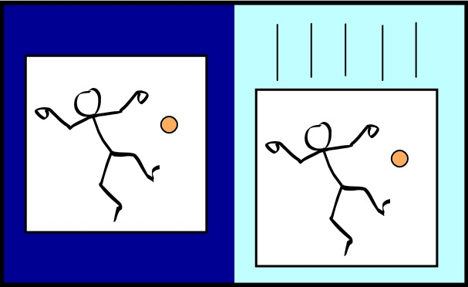
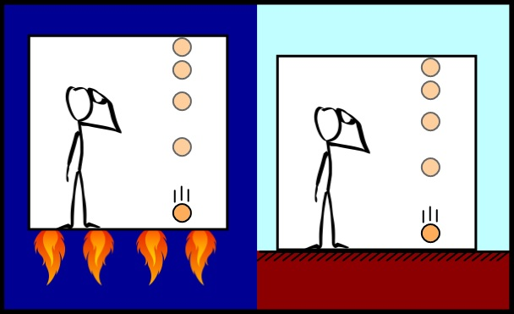
INTRO / RESULTATEN / ACTIVITEIT / ENQUÊTE / DISCUSSIE

Slide 14
Relativiteitsprincipe
Relativiteitsprincipe:
Er is geen enkel experiment te bedenken waarmee een waarnemer kan concluderen of:
de waarnemer een vrije val ondergaat of zich in de ruimte bevindt;
de waarnemer zich op aarde bevindt of in een ruimteschip dat met 9,81 m/s² versnelt.
INTRO / RESULTATEN / ACTIVITEIT / ENQUÊTE / DISCUSSIE

Slide 15
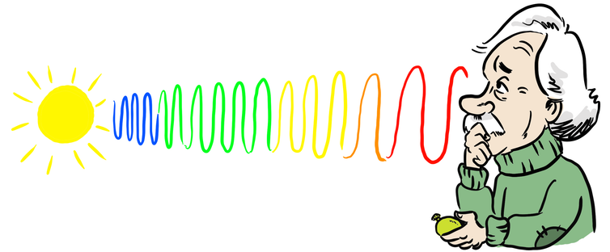
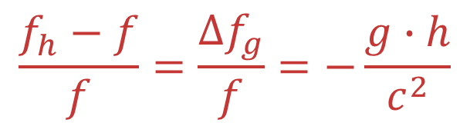
Roodverschuiving
$$\frac{f_{h}−f}{f}=\frac{∆f_{g}}{f}=−\frac{g∙h}{c^{2}}$$
f_{h} frequentie van het foton op hoogte h (Hz) f frequentie van het foton op de grond (Hz) g de valversnelling op aarde (m s⁻²) h hoogte vanaf de grond (m) c lichtsnelheid (m s⁻¹)
INTRO / RESULTATEN / ACTIVITEIT / ENQUÊTE / DISCUSSIE

Slide 16
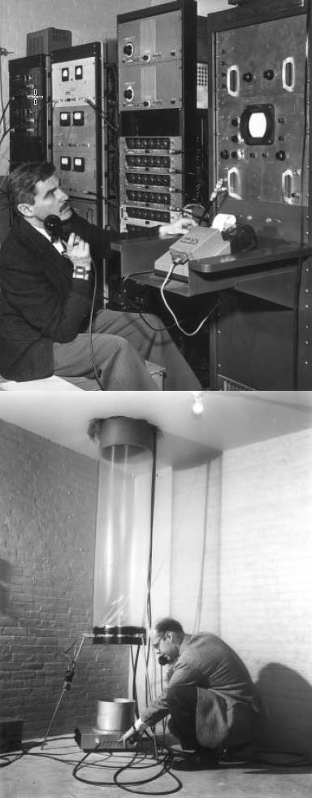
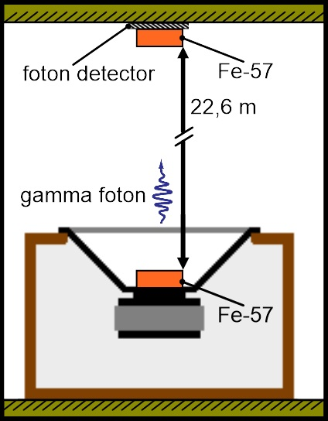
Roodverschuiving
Gravitationele roodverschuiving meten
Instabiel Fe-57 isotoop
Emissie en absorptie gamma-fotonen
Dopplereffect
Robert Pound
Glen Rebka
INTRO / RESULTATEN / ACTIVITEIT / ENQUÊTE / DISCUSSIE

Slide 17
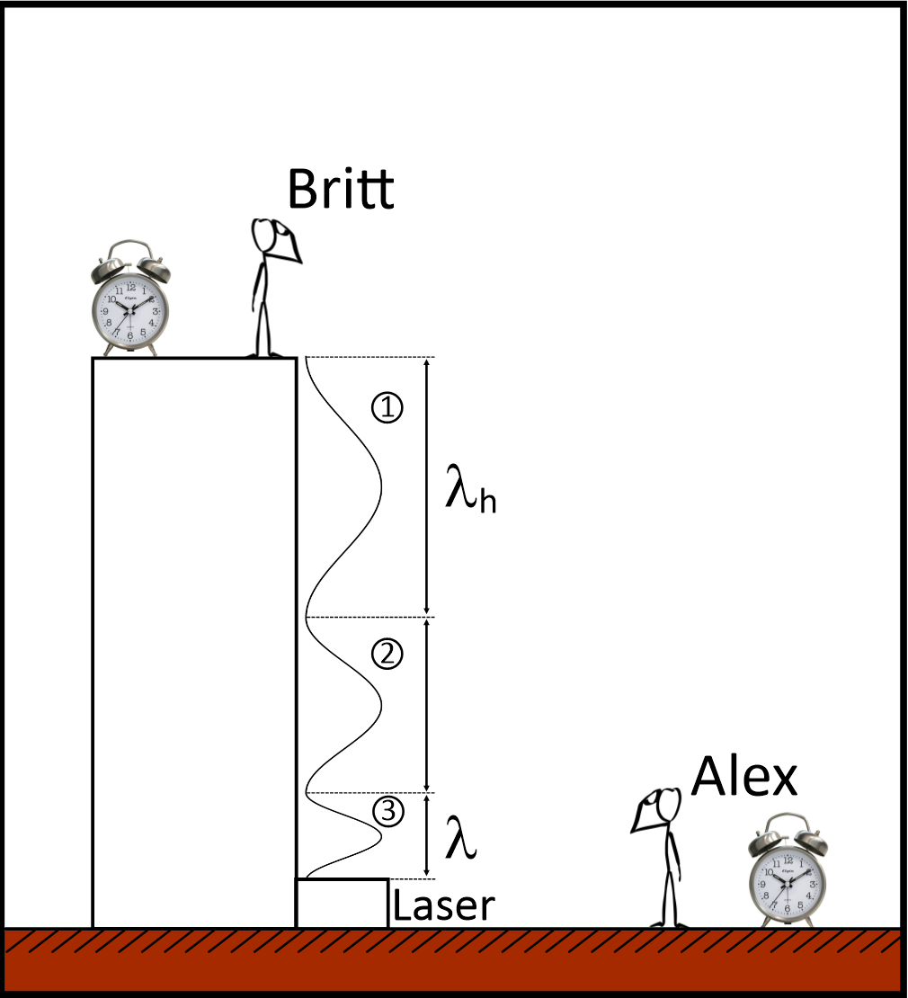
Tijddilatatie
Gravitationele roodverschuiving impliceert dat er tijddilatatie plaatsvindt…
…maar waarom dan?
Leerlingactiviteit ontworpen
INTRO / RESULTATEN / ACTIVITEIT / ENQUÊTE / DISCUSSIE

Slide 18
Enquête
Googleforms URL
FEEDBACK ACTIVITEIT
VRAGEN OVER WAT U NODIG HEEFT
MATERIAAL PER MAIL
INTRO / RESULTATEN / ACTIVITEIT / ENQUÊTE / DISCUSSIE

Slide 19
Discussie
BLABLA
INTRO / RESULTATEN / ACTIVITEIT / ENQUÊTE / DISCUSSIE

